Slide 1
软件测试实用教程 ——方法与实践
PartII I软件测试应用

Slide 2
第7章 单元测试
内容提要
以单元测试为例，介绍单元测试的过程
讨论驱动模块、桩模块、日构建、测试需求、回归测试，并结合具体的案例展示一个较为完整的单元测试的过程

Slide 3
第7章 单元测试
本章重点
驱动和桩模块的设计
测试需求分析
日构建

Slide 4
7.1 概述
定义
单元测试(Unit Testing)是指对软件中的最小可测试单元或基本组成单元进行检查和验证。单元测试从程序的内部出发设计测试用例。多个模块可以并行独立地进行单元测试。

Slide 5
7.1 概述
单元选取的原则
对于面向过程的开发语言C来说，单元常指一个函数或子过程
对于面向对象的开发语言Java来说，单元一般指一个类
图形化软件中，单元常指一个窗口或一个菜单

Slide 6
7.1 概述
单元测试的六个问题？
1、什么时候进行单元测试？
编码后，编译通过后进行。
2、由谁来做单元测试？
白盒测试工程师或者开发工程师，最好不要自己做自己代码的测试。
3、单元测试的策略
源程序（代码+注释）+（详细设计文档）
4、单元测试的通标准
程序通过所有单元测试用例
语句的覆盖达到100%
分支的覆盖率达到85%

Slide 7
7.1 概述
单元测试的六个问题？
5、国内单元测试的现状
简单+没有单元测试计划、单元测试用例和代码覆盖率的统计
6、如何进行单元测试？
单元测试主要使用白盒测试，先静态地检查代码是否符合规范，然后动态运行代码，检查其实际运行结果，检查程序的运行结果是否正确是一个最基本的要求，还要关注容错处理，程序的边界值处理等。

Slide 8
7.2 单元测试的内容
静态测试
主要是通过走查、审查等会议方式，依据模块的详细设计，将代码与缺陷检查表进行对照，查看代码是否符合标准和规范

Slide 9
7.2 单元测试的内容
动态测试
主要包括对模块接口、模块边界条件、模块独立路径和错误处理进行测试

Slide 10
7.2 单元测试的内容
模块接口测试：考虑数据能否正确地输入和输出
输入的实参与形参在个数、属性、量纲和顺序上是否匹配；
被测模块调用其他模块时，传递的实参在个数、属性、量纲和顺序上与被调用模块的形参是否匹配；
是否存在与当前入口点无关的参数引用；
是否修改了只作输入用的只读形参；
全局变量在各模块中的定义是否一致；
是否将某些约束条件作为形参来传递。
注：主要关注单元中的输入和输出。

Slide 11
7.2 单元测试的内容
模块边界条件测试：在被测模块的输入/输出域边界或其附近设计测试用例
可能与边界有关的数据类型如数值、字符、位置、数量、尺寸等。
边界的首个、最后一个、最大值、最小值、最长、最短、最高、最低等特征。如：运算或判断中取最大值、最小值时是否有错误。
在n次循环的第0次、1次、n次是否有错误。
数据流、控制流中刚好等于、大于、小于确定的比较值是否出现错误。
注:主要针对于单元测试中的边界问题。

Slide 12
7.2 单元测试的内容
对模块中每条独立执行路径进行测试，以发现如下问题
是否正确理解了操作符的优先次序；
是否存在被零除的风险；
是否不满足运算精度要求；
变量初值是否正确；
是否存在错误的逻辑运算符或优先次序；
关系表达式中是否存在错误的变量和比较符；
是否存在不可能的循环终止条件，导致死循环；
是否存在迭代发散，导致不能退出；
是否错误修改了循环变量，导致循环次数多1次或少1次
注：主要关注程序的逻辑分支问题。

Slide 13
7.2 单元测试的内容
模块的所有错误处理路径测试
输出的错误提示是否难以理解；
错误提示是否信息不足，导致无法定位发现的缺陷；
显示的错误是否与实际遇到的缺陷不符合；
是否存在不当的异常处理；
是否存在无法按预先自定义的出错处理方式来处理的情况
注：主要关注程序的逻辑分支问题。

Slide 14
7.3 驱动和桩模块的设计
驱动模块(Driver)是模拟被测单元的上级模块，用于接收测试数据、启动被测模块和输出结果
桩模块(Stub)是模拟被测单元所调用的模块。有时，需要使用子模块的接口，才能做少量数据操作，并验证和打印入口处的信息，然后返回。桩模块不包含原模块的所有细节

Slide 15
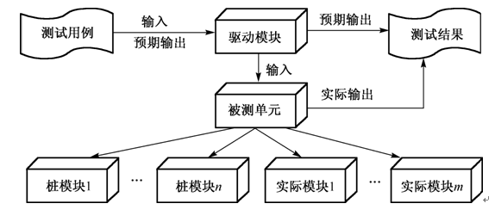
7.3 驱动和桩模块的设计
单元测试环境

Slide 16
7.3 驱动和桩模块的设计
适用条件
若被测单元所调用模块较简单
代码段很短
代码结构简单
无复杂的循环和逻辑判断
不涉及复杂的动态内存分配和释放
无大量非结构化设计
不需要专门设计桩模块，直接与被测单元放在一起执行测试

Slide 17
7.3 驱动和桩模块的设计
驱动模块和桩模块的设计
设计原则
驱动模块的功能要求
桩模块的功能要求

Slide 18
7.3 驱动和桩模块的设计
一般设计原则
应考虑到测试结论的有效性决定于单元测试环境下模拟目标环境(程序)执行的精确度，即应能考虑到测试用例执行所应满足的所有环境因素(前置条件、后置条件等)
应充分考虑到测试过程的迭代性，使驱动模块和桩模块在回归测试中尽量能不经修改直接使用，提高重用性，进而提高回归测试效率

Slide 19
7.3 驱动和桩模块的设计
体现在
尽量结合已有的测试用例来设计测试数据
尽量使用已有测试用例的测试数据来驱动被测单元
将测试数据和测试脚本分离

Slide 20
7.3 驱动和桩模块的设计
驱动模块和桩模块的设计
设计原则
驱动模块的功能要求
桩模块的功能要求

Slide 21
7.3 驱动和桩模块的设计
驱动模块功能要求
利用已有的测试用例，接收测试的输入数据
将测试数据传递给被测单元
打印和输出测试用例的相关结果，判断测试是通过还是失败（断言）
通过测试日志文件记录测试过程，便于后续数据保存和分析

Slide 22
7.3 驱动和桩模块的设计
驱动模块和桩模块的设计
设计原则
驱动模块的功能要求
桩模块的功能要求

Slide 23
7.3 驱动和桩模块的设计
桩模块功能要求
在特定条件下完成原单元的基本功能
能够被正确调用
有返回值
不包含原单元的所有细节

Slide 24
7.3 驱动和桩模块的设计
捉虫实践1：账单计算问题
问题简述及代码说明
程序编译执行
测试用例设计
测试驱动开发
测试执行
测试分析

Slide 25
7.3 驱动和桩模块的设计
账单计算问题
当账单上的一次性消费数额（简称消费额）为负数或零时，返回负数表示消费数额无效；
当消费数在800元到1800元之间时(不含800元，但包含1800元)，为9折；
当消费额在1800元到4800元之间时(含4800元)，为8折；
当消费额在4800元以上时(不含4800元)，一律为7折；
当消费额无效时，程序应提示消费数额无效

Slide 26
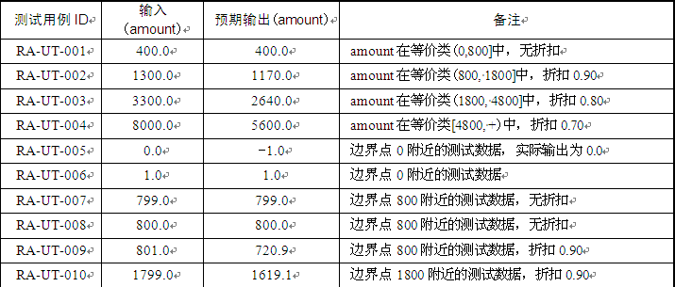
7.3 驱动和桩模块的设计
测试用例设计（边界值+等价类）

Slide 27
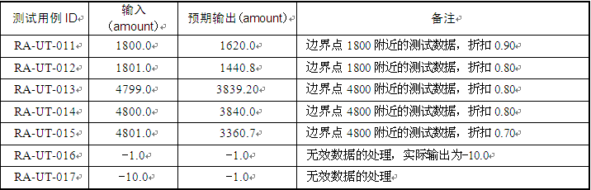
7.3 驱动和桩模块的设计
测试用例设计（续）

Slide 28
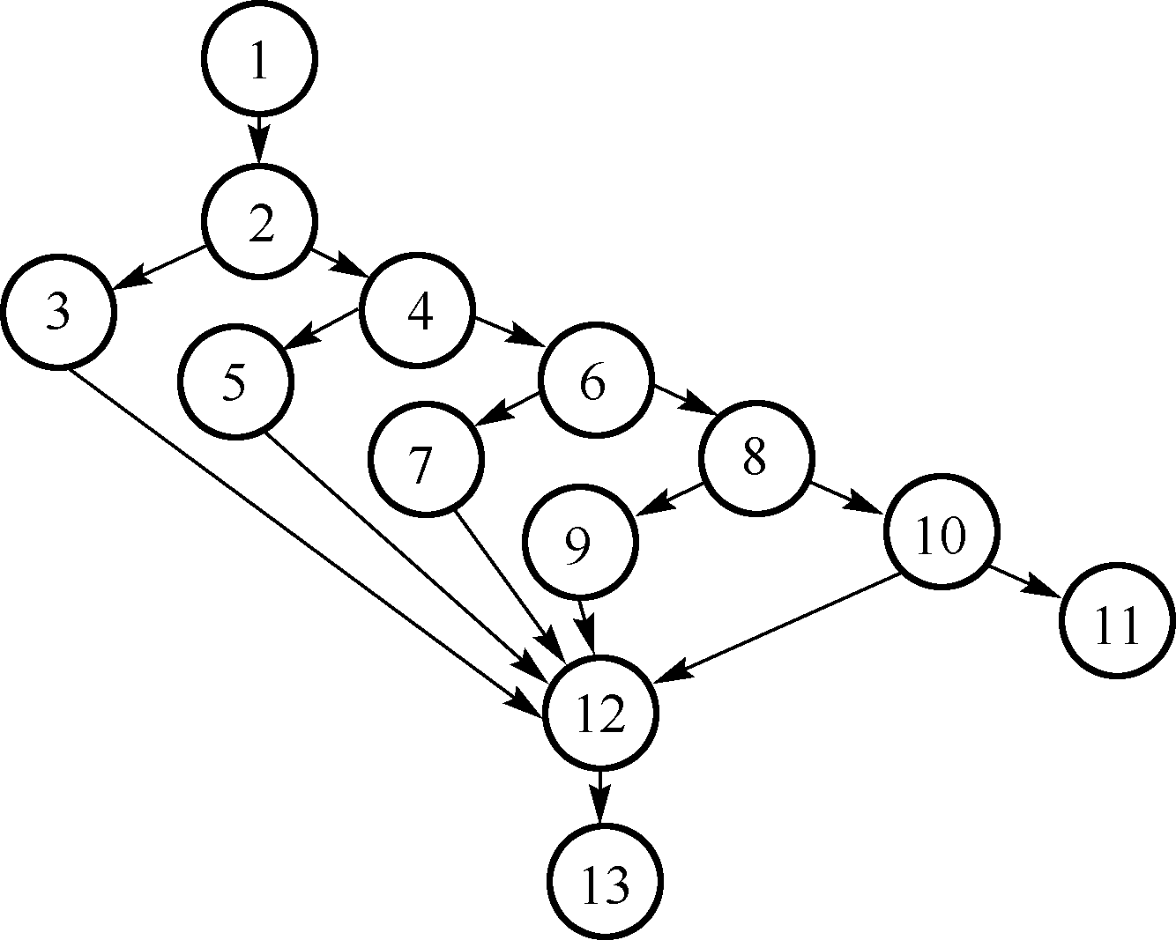
7.3 驱动和桩模块的设计
测试用例设计（续）

Slide 29
7.3 驱动和桩模块的设计
测试驱动程序的功能要求
设置统计和记录程序执行结果所需的局部变量
打开存储测试用例相关信息的数据文件
读入一批测试用例，对于每个测试用例
读入基本信息并显示
利用测试用例来驱动(调用)被测函数
显示测试用例实际输出，自动比较和判定用例是否通过，将执行结果输出到结果记录的日志文件
统计这批测试用例的执行情况

Slide 30
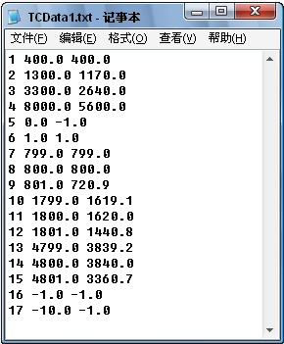
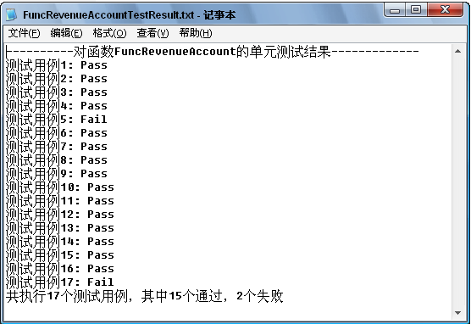
7.3 驱动和桩模块的设计
测试用例 测试结果

Slide 31
7.3 驱动和桩模块的设计
测试分析
虚假的安全感
静态测试先行
测试用例评审
测试日志文件尽量简洁

Slide 32
7.4 测试需求分析
概述
Jackei：测试需求就是测试范围
Brian Marick：测试需求就是指明测试什么的规格说明
SAP ABAPer：测试需求就是测试设计
其他人：测试需求是根据程序文件和质量目标对软件测试活动所提的要求

Slide 33
7.4 测试需求分析
定义
用户需求
系统需求
测试需求
测试需求可看做系统需求与测试用例之间的桥梁
系统需求→测试需求→细化的测试需求→测试用例

Slide 34
7.4 测试需求分析
测试需求的属性
ID
所属功能模块
评审状态
重要性
稳定性
工作量
优先级

Slide 35
7.4 测试需求分析
测试需求的属性（续）
需求版本
功能点描述
业务规则描述
创建人
创建日期

Slide 36
7.4 测试需求分析
测试需求的分析
用户定义业务需求
系统分析师提取系统需求
测试人员提取测试需求
测试工程师设计测试用例

Slide 37
7.4 测试需求分析
应注意的问题
用户隐式的需求
计算机领域的规范或习惯
用户认为开发方应该理解的需求

Slide 38
7.4 测试需求分析
认识的误区
测试需求 vs 可测试性需求
测试需求：针对要实现的功能或性能，关键点在于它是一种测试分析活动的产物
可测试性需求：需求分析时应注意需求的可测试性要求，关键点在于它是需求分析活动的产物。

Slide 39
7.4 测试需求分析
捉虫实践2：辖区移交问题
功能需求描述
测试需求分析
测试用例设计
测试分析

Slide 40
7.4 测试需求分析
功能需求
辖区移交是某系统前台功能中设备管理模块的一个子模块
功能简述：修改选中辖区节点的所属二级单位，将辖区移交给其他二级单位负责

Slide 41
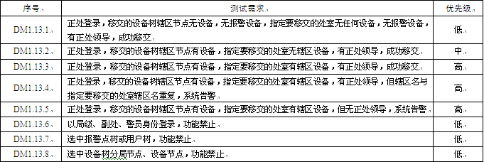
7.4 测试需求分析
测试项：修改辖区所属二级单位，将辖区移交给其他二级单位负责
测试需求

Slide 42
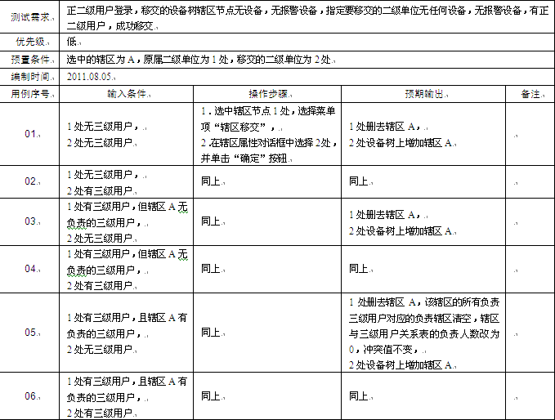
7.4 测试需求分析
测试用例
测试需求DM1.13.1的部分测试用例

Slide 43
7.4 测试需求分析
测试分析
测试需求仅说明测试对象在输入方面应满足的约束关系，并未严格限定具体的取值。测试需求一般仅受需求和设计变化的影响
测试用例则对输入的规定相对更加具体、详细，当代码变化时(如函数接口)，底层测试用例将发生变化
一个测试需求将对应多个测试用例

Slide 44
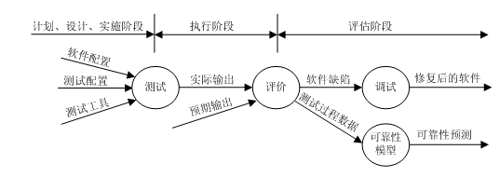
7.5 单元测试的过程
概述

Slide 45
7.5 单元测试的过程
计划阶段
主要任务：为阶段性测试活动提供测试范围、测试方法、所需资源、进度和风险管理方面的指导
制订依据：软件需求规格说明书、软件详细设计说明书、软件整体测试计划和集成方案
提交物：单元测试计划书

Slide 46
7.5 单元测试的过程
计划阶段(1)
测试计划标记
引言
测试项
要测试的特性
不测试的特性
测试方法

Slide 47
7.5 单元测试的过程
计划阶段(2)
测试项通过/失败标准
暂停标准和恢复需求
测试交付品
测试任务
环境需求
职责

Slide 48
7.5 单元测试的过程
计划阶段(3)
人员配置和培训需求
进度
风险和不测事件
批准

Slide 49
7.5 单元测试的过程
计划阶段注意事项
测试计划重在计划，不在于文档
测试计划自身应不断精确和细化，逐步完善丰富
测试计划应及时更新
测试计划长度不限，但要说明测试对象、测试进度里程碑、测试方法和工具、测试人员及测试文档
测试应按照测试计划制订的内容进行

Slide 50
7.5 单元测试的过程
设计阶段
主要任务：进行单元测试设计，提取测试需求，设计单元测试用例
依据：软件详细设计说明书和单元测试计划说明书
交付物：单元测试设计说明书和单元测试用例说明书

Slide 51
7.5 单元测试的过程
设计阶段考虑的问题
项目进度
测试粒度
测试密度

Slide 52
7.5 单元测试的过程
实施阶段（主要是自动化测试）
主要任务：对照测试用例，开发测试驱动模块和桩模块
主要依据：单元测试设计说明书，根据测试用例的输入和预期输出要求编写驱动和桩模块来驱动测试用例的执行
交付物：单元测试程序

Slide 53
7.5 单元测试的过程
实施阶段编写测试代码的原则
不要将测试用例的执行结果打印输出到屏幕
将测试代码与开发代码分开
所有测试方法以test开头（可选），测试代码分组放置
在一个单独的测试中避免多重声明
测试正确的事情
测试非正常失败可能是碰到了冲突的需求

Slide 54
7.5 单元测试的过程
执行阶段
主要任务：执行测试用例，判断测试用例是否通过，记录测试中发现的缺陷，生成和提交缺陷报告，并将报告及时反馈给开发小组，敦促缺陷得到尽早修复
主要依据：单元测试用例说明书、软件需求规格说明书和软件详细设计说明书

Slide 55
7.5 单元测试的过程
评估阶段
主要任务：对测试完备性和代码覆盖率等指标进行评估，从而判断单元测试的质量如何，是否可以退出单元测试，进入后续环节的集成测试阶段
主要依据：单元测试用例、缺陷跟踪报告、缺陷检查表

Slide 56
7.5 单元测试的过程
评估内容
对测试用例执行情况的评估
对缺陷情况的评估

Slide 57
7.6 日构建
概念
日构建(Daily Build)是自动、完整地构建整个代码库的代码，在构建的同时完成单元测试执行的一种软件研发工作模式

Slide 58
7.6 日构建
过程
安装在构建服务器上的自动化构建脚本从CVS（SVN，GitHub）服务器下载导出完整最新源代码，并进行编译链接
如果可以运行并能执行最基本的功能，构建服务器就会将程序打包成安装文件，并上传到整个团队均可访问的Web服务器上

Slide 59
7.6 日构建
过程（续）
如果程序执行遇到了问题，则会自动将错误日志以电子邮件形式通知整个团队，或对应的提交人员；
构建脚本也会将当前构建过程和结果生成某种形式的报告(如HTML形式)，自动发布到内部网站(即之前的Web服务器)
次日，测试人员收到构建服务器发来的邮件提示昨晚是否构建成功。如果构建成功，测试人员可根据正式的测试文档进行后续的正式测试

Slide 60
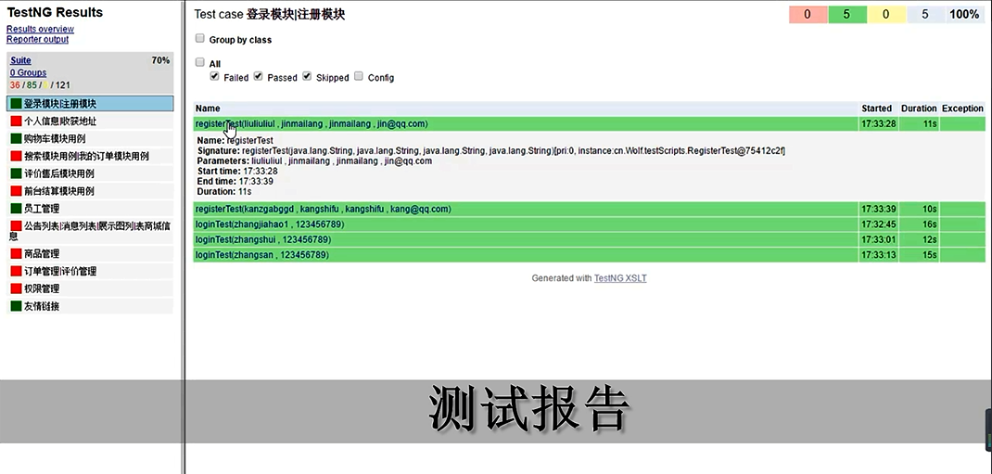
7.6 日构建

Slide 61
7.6 日构建
日构建的优势
进度可见、可控
适于多环境下的团队研发
便于尽早发现、修复和验证缺陷
增量测试

Slide 62
7.6 日构建
日构建的不足
给开发人员的压力太大，开发环境较紧张，不利于开发人员创造性思维的发挥
加重了开发经理的工作负担，要求其将功能细化到1～2天之内，并有明确输出的功能点
开发小组需投入额外的精力来保证每日构建的顺畅
需要额外的人手来负责冒烟测试，以及维护每日构建的硬件环境

Slide 63
谢 谢

